Slide 1

Concours AGOrA en Action
Édition 2025
14 novembre 2024 – Visio de présentation
Philippe CARLUS– IEN ET Économie et Gestion
Nadège SEVESTRE – IEN ET Économie et Gestion
+ Groupe ressource AGOrA
+ Eléna LERAY –IEN EG LLV anglais
Notes:
Nadège SEVESTRE – IEN ET Économie et Gestion : PILOTE du dossier

Slide 2
Sommaire
Genèse du concours
  La genèse du concours
  L’historique
  L’expérience « AGOrA En Action - Bretagne 2024 »
Concours « PDL2025 »
  Concept
  Intérêt
  Modalités
  Inscription
Échanges - Questions / Réponses
TVP – Parcours de formation hybride
Concours « AGOrA En Action - PDL » - session 2025

Slide 3


La genèse du concours
Idée :
Organisation
d’un concours
Intégré à la formation
Visibilité
des compétences
des meilleurs élèves
2017 - 2019
Souhait de valoriser la Formation GA
Réflexion académie de Strasbourg
Besoin en visibilité
Valoriser les compétences des élèves
Cible :
  Professionnels,
  familles,
  presse,
  chefs d’établissements, élèves
« Faire vivre des activités emblématiques du référentiel
aux meilleurs élèves, devant un jury de professionnels »
3
Concours « AGOrA En Action - PDL » - session 2025
Notes:
<a href="https://fr.freepik.com/vecteurs-libre/illustration-du-concept-resilience_37455933.htm#query=CRISE&position=3&from_view=search&track=sph&uuid=419f7e8d-3ad8-4dd3-acc3-1640d79572f6">Image de storyset</a> sur Freepik

Slide 4


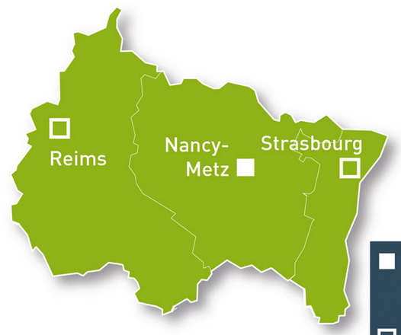










L’historique du concours
Mai 2019
1er concours
Mai 2022 - 1er concours
3 académies
45 établissements / 95 équipes
350 élèves participants
Mai 2024 – Concours
AGOrA en Action - Bretagne
Décembre 2025 - Concours AGOrA en Action - PDL
1 académie
26 établissements / 144 équipes
552 élèves participants
4
Concours « AGOrA En Action - PDL » - session 2025

Slide 5
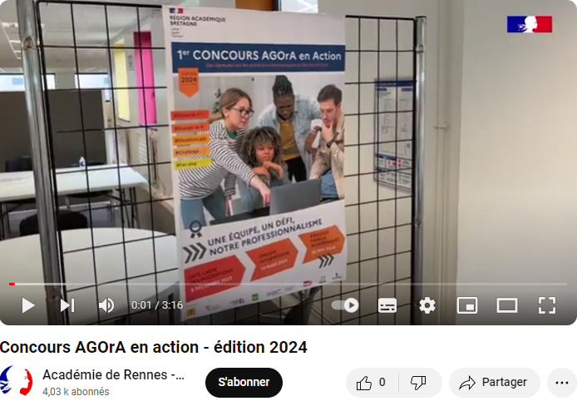
L’expérience de Bretagne
Vidéo AGOrA en Action - Édition 2024 - Académie de Rennes
TVP – Parcours de formation hybride
5
Concours « AGOrA En Action - PDL » - session 2025
Notes:
Lien vidéo : Concours Agora en action – Académie de Rennes - https://www.youtube.com/watch?v=RNTizevmibc

Slide 6
Le concept du concours AGOrA En Action - PDL
Inscription libre des établissements (classe)
1ère BPRo AGOrA - élèves et apprentis
Équipes de 3 à 4 élèves
Jury mixte Éducation Nationale et Professionnels
Immerger les élèves dans des situations professionnelles emblématiques du baccalauréat professionnel AGOrA
Réaliser et expliciter des activités de gestion administratives accessibles aux élèves de première
Temps 1 - Épreuves intermédiaires de qualification
En lycée - Durée 3 h
    Surveillées par les enseignants de la classe
    Scénario
    Corrections par le GR AGOrA
Temps 2 - Épreuves finales
    Dans un lycée de l’académie
    Meilleures équipes T1
    6 ateliers professionnels
    Lots et trophées
TVP – Parcours de formation hybride
Concours « AGOrA En Action - PDL » - session 2025

Slide 7

Intérêts du concours AGOrA en Action - PDL
Valoriser vos établissements
Mettre en avant
les élèves
du BCP AGOrA
AGOrA
en action
Développer
les compétences des élèves,
+ en LVE
Favoriser
un esprit d’équipe
7
Concours « AGOrA En Action - PDL » - session 2025

Slide 8

Les intérêts du concours
Valoriser la formation des métiers de la gestion administrative auprès des professionnels, des élèves, des apprentis, des parents, des équipes enseignantes et du public,
Renforcer des partenariats avec des professionnels qui participeront aux ateliers de l’épreuve finale,
S’adapter aux attentes du monde professionnel,
mettre en avant les compétences liées aux activités professionnelles de la spécialité AGOrA
Enrichir le parcours des participants au concours et contribuer à la construction de leur projet professionnel,
8
Concours « AGOrA En Action - PDL » - session 2025

Slide 9

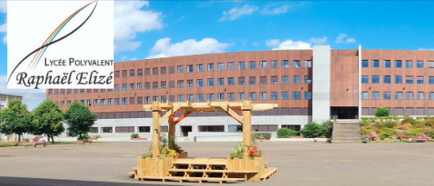
Les épreuves du concours AGOrA en Action - PDL
4 mars 2025
  Épreuve de qualification intermédiaire
  Au sein du lycée
  Un sujet « clé en mains »
4 déc. 2025
Épreuve finale
9 équipes finalistes
Au lycée R Élizé Sablé S Sarthe
6 Ateliers professionnels
TVP – Parcours de formation hybride
9
Concours « AGOrA En Action - PDL » - session 2025

Slide 10


L’épreuve de qualification
4 mars 2025
9 heures – 12 heures
3 h
Partie 1 : Réalisation d’activités
Un scénario « clé en main » propose des activités professionnelles à réaliser dans un contexte d’organisation défini.
Toutes les activités proviennent du référentiel du diplôme.
Une partie de l’épreuve en Langue Etrangère
Correction
Partie 2 : Explicitation
L’équipe d’élèves/apprentis choisit l’explicitation d’une activité effectuée durant la formation, qu’elle décide d’approfondir et de présenter pour l’épreuve intermédiaire. La forme de cette présentation est libre.
Groupe ressources AGOrA
TVP – Parcours de formation hybride
10
Concours « AGOrA En Action - PDL » - session 2025

Slide 11
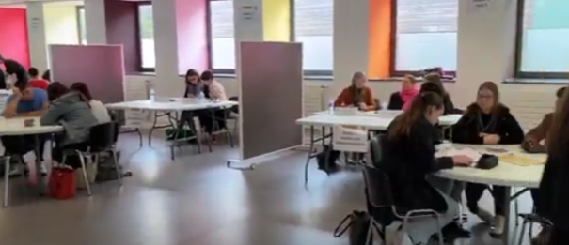

Épreuve finale – 9 équipes finalistes
4 déc. 2025
9 heures – 16 heures
6 ateliers professionnels
  Animation par un enseignant du groupe Ressource AGOrA
  Participation d’un intervenant professionnel
Une activité professionnelle à réaliser,
  Temps de préparation pour réfléchir
  Temps de présentation et échanges avec le jury
Pour un atelier, un travail en amont est prévu –
Sujet de cet atelier adressé mi septembre 2025.
TVP – Parcours de formation hybride
11
Concours « AGOrA En Action - PDL » - session 2025

Slide 12
Organisation du concours « en bref »
La commission AGOrA en Action
Pour les enseignants
IEN - DDFPT – Enseignants - Partenaires
Choix de participation
Création des équipes
Gestion de l’inscription des équipes - Gratuit
Surveillance de l’épreuve de qualification
Accompagnement d’ 1 ou 2 de ses équipes à la finale
Déplacement à la charge de l’établissement
Création règlement du concours
    Création des sujets
    Organisation des épreuves
    Recherche partenaires (lieu finale, lots…)
    Communication
12
Concours « AGOrA En Action - PDL » - session 2025

Slide 13

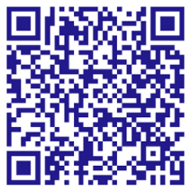
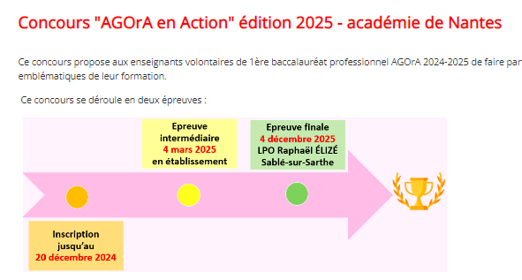
Inscription du 04 novembre au 20 décembre
Formulaire d’inscription
13
Concours « AGOrA En Action - PDL » - session 2025

Slide 14

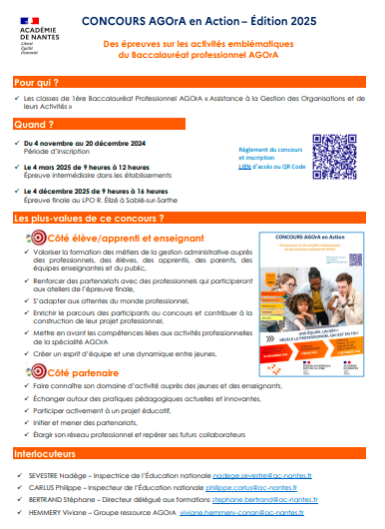

Magistère
Rendez vous le :
14 janvier 2025
Pour les enseignants disponibles
14
Concours « AGOrA En Action - PDL » - session 2025

Slide 15

Merci pour votre attention
Prochaine visio pour les enseignants disponibles :
14 janvier 2025
Illustrations : www.freepik.com - www.flaticon.com https://stock.adobe.com/fr/
15
Concours « AGOrA En Action - PDL » - session 2025

Slide 16


Echanges
16
Concours « AGOrA En Action - PDL » - session 2025

